Slide 1
Яйцето и кокошката
КАК СЕ РАЖДАТ НЕЩАТА

Slide 2
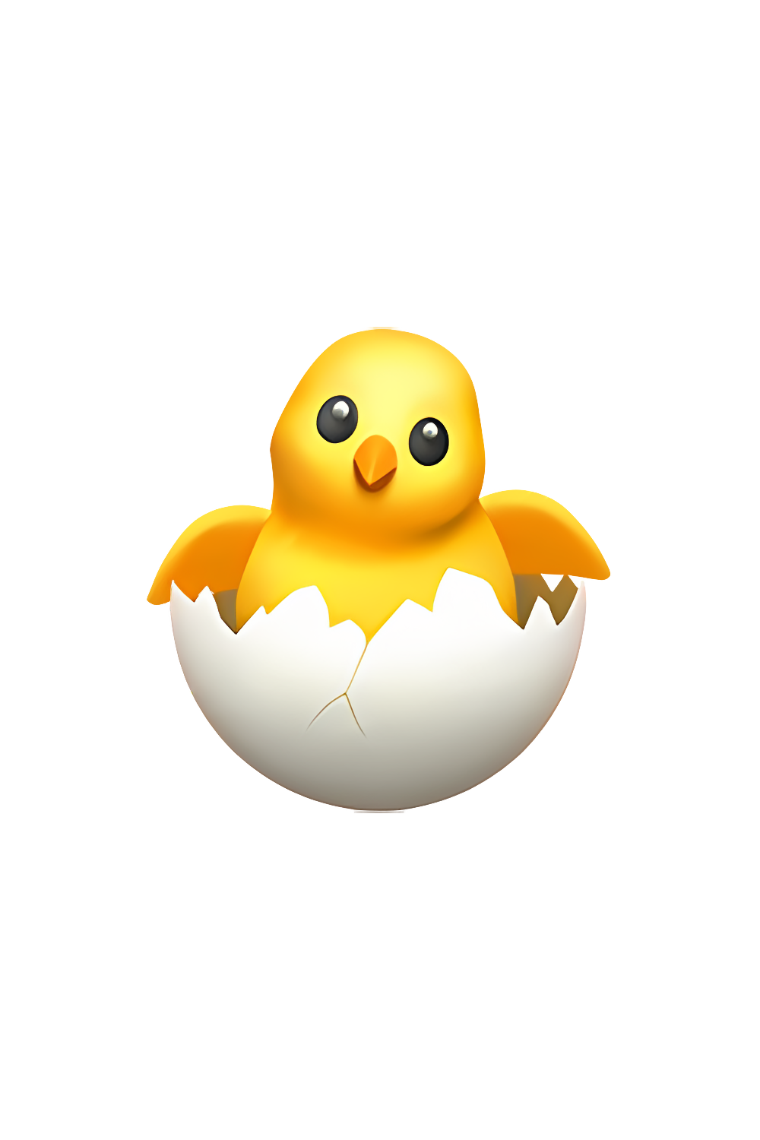
ГОЛЕМИЯТ ВЪПРОС
Кое според вас е първо - яйцето или кокошката?
Всеки един от вас ще изтегли въпрос от яйцето, който впоследствие ще бъде прожектиран на презентацията. Някои са по-лесни, други по-трудни.
Въпрос на късмет.

Slide 3
ХРАНИТЕЛЕН СЪСТАВ НА ЯЙЦАТА
ПОКАЗАТЕЛ | СЪДЪРЖАНИЕ/ на 100гр | ЗНАЧЕНИЕ ЗА ОРГАНИЗМА
Белтъчини | 12 – 13 гр | Растеж и възстановяване
Мазнини | 10- 11 гр | Енергия, клетъчно изграждане
Въглехидрати | 0, 7 гр | Минимално количество
Витамин А | Наличен | Зрение
Витамин Д | Наличен | Кости
Витамин В 12 | Наличен | Нервна система
Желязо | Налично | Против анемия
Фосфор | Наличен | Кости и енергия
Селен | Наличен | Антиоксидант
Лецитин | Наличен | Мозъчна функция

Slide 4
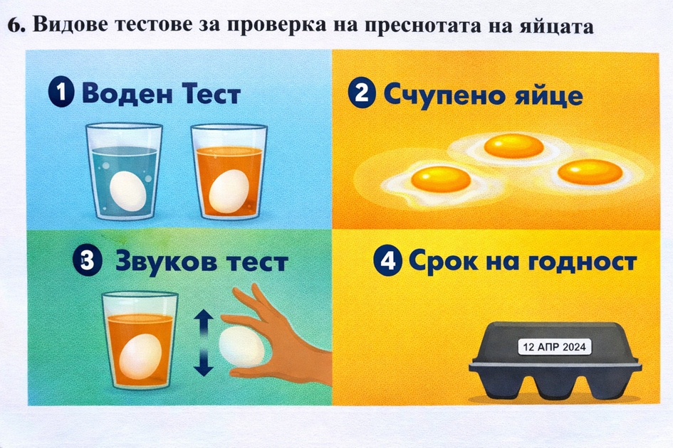

Slide 5
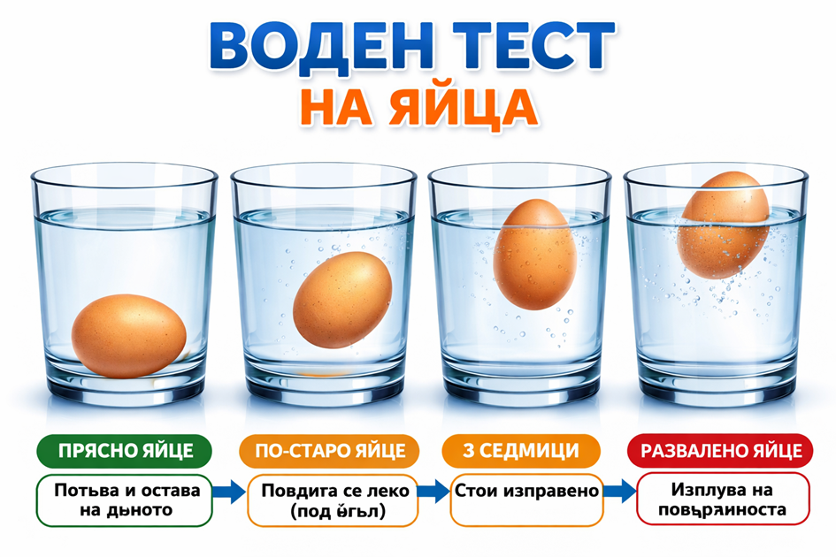

Slide 6

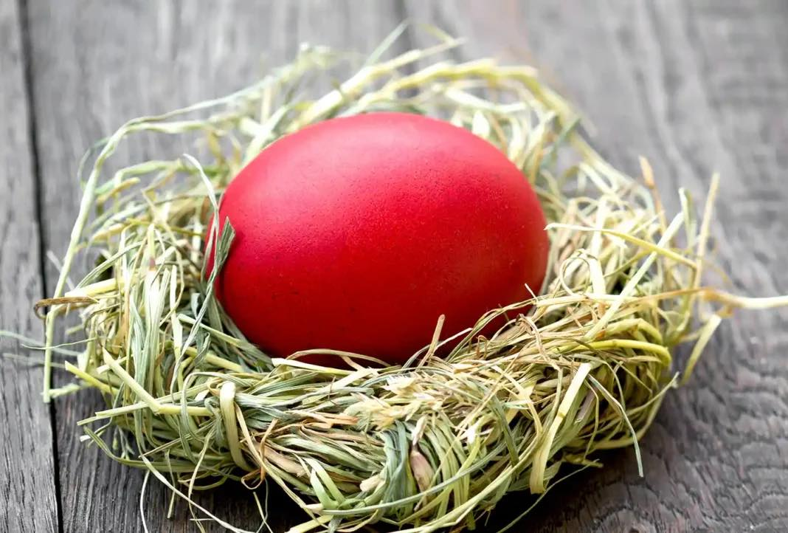
ИГРА: Спечели яйце

Slide 7
1.Как наричаме връзката, при която едно явление поражда друго?
А) Случайно съвпадение
В) Пространствена връзка
Г) Описателна зависимост
Б) Причинно-следствена връзки

Slide 8
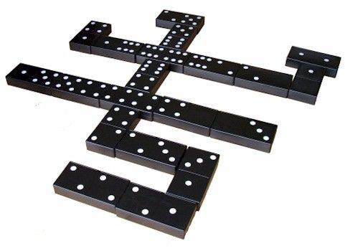
ПРИЧИННО-СЛЕДСТВЕНА ВРЪЗКИ

Slide 9
2.До къде можем да стигнем, ако проследим причинно-следствените връзки до първата причина?
А) Появата на човека
В) Раждането на Земята
Б) Създаването на океаните
Г) Големият взрив

Slide 10
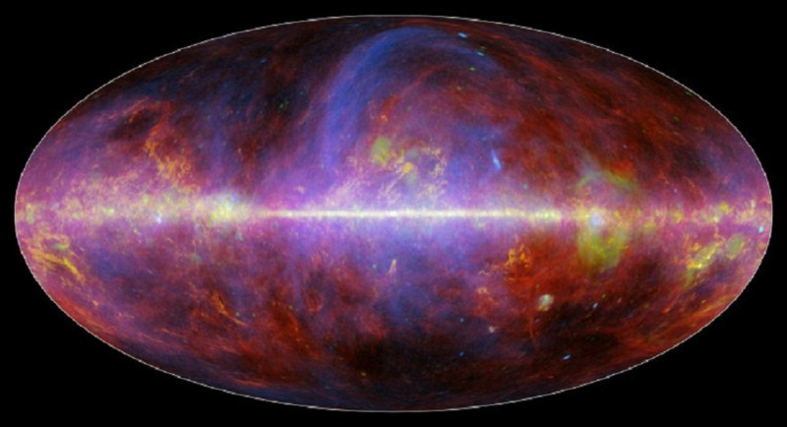
ГОЛЕМИЯТ ВЗРИВ

Slide 11
3.Какво символизира яйцето?
A) Отказ от промяна
В) Нов живот и начало
Б) Студенина и безразличие
Г) Съмнение

Slide 12
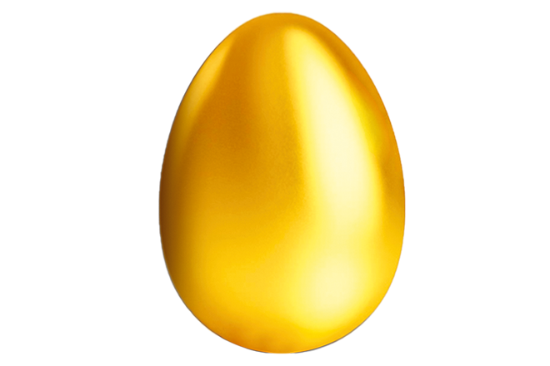
НАЧАЛО НА ЖИВОТА

Slide 13
4.Какво се случва с прясното яйце в условия на вода?
А)Потъва на дъното
В)Стои изправено
Г)Изплува на повърхността
Б)Повдига се леко

Slide 14
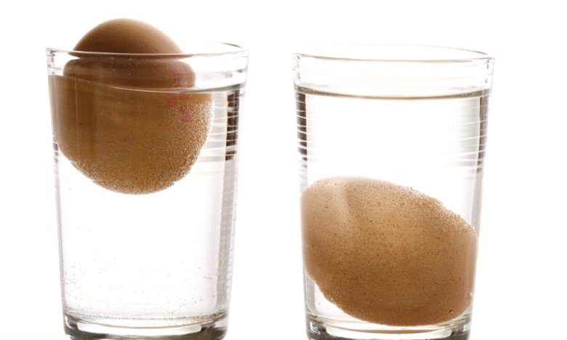
ПОТЪВА НА ДЪНОТО

Slide 15
5.Какво символизира яйцето в християнската традиция?
А) Богатство и земна власт
В) Страх от неизвестното
Г) Наказание и страдание
Б) Възкресение и нов живот

Slide 16
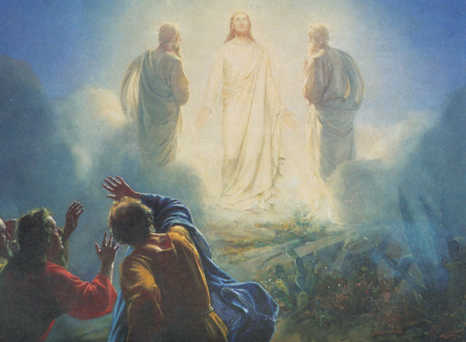
Възкресение и нов живот

Slide 17
6. Какво символизира червеният цвят на великденското яйце?
А) Пролетното слънце и топлината
В) Богатството и материалния успех
Б) Кръвта на Христос и жертвата
Г) Веселие и празнична украса

Slide 18
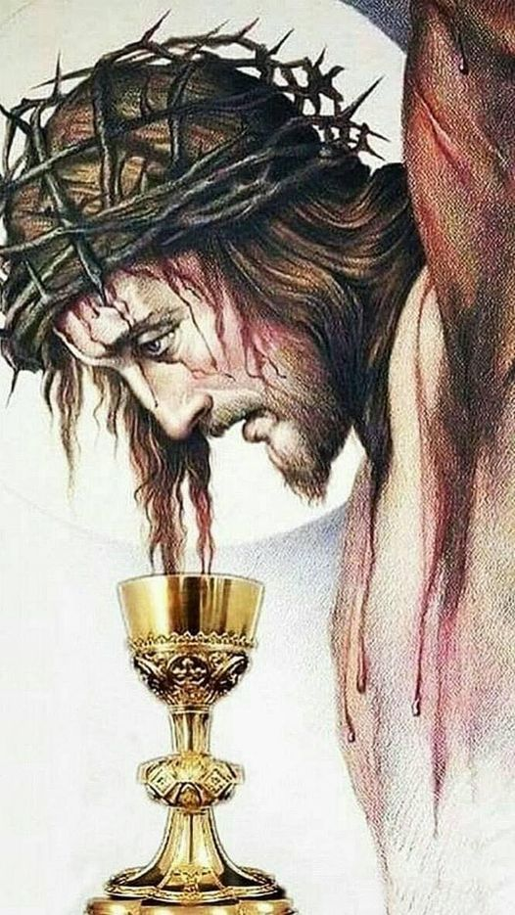
КРЪВТА НА ХРИСТОС И ЖЕРТВАТА

Slide 19
7.Какво е еволюцията?
А) Процес, при който живите организми постепенно се променят и развиват през поколенията
В) Начин, по който растенията си набавят вода от почвата.
Б) Мигновена промяна на едно животно в съвсем различен вид за един ден.
Г) Процес на научаване на нови навици при отделен човек.

Slide 20
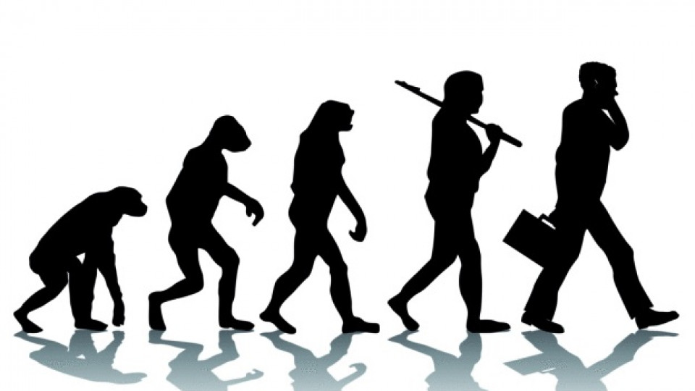
Процес, при който живите организми постепенно се променят и развиват през поколенията

Slide 21
8.Възможно ли е следствието да бъде причина, а причината следствие?
А) ДА
Б) НЕ

Slide 22
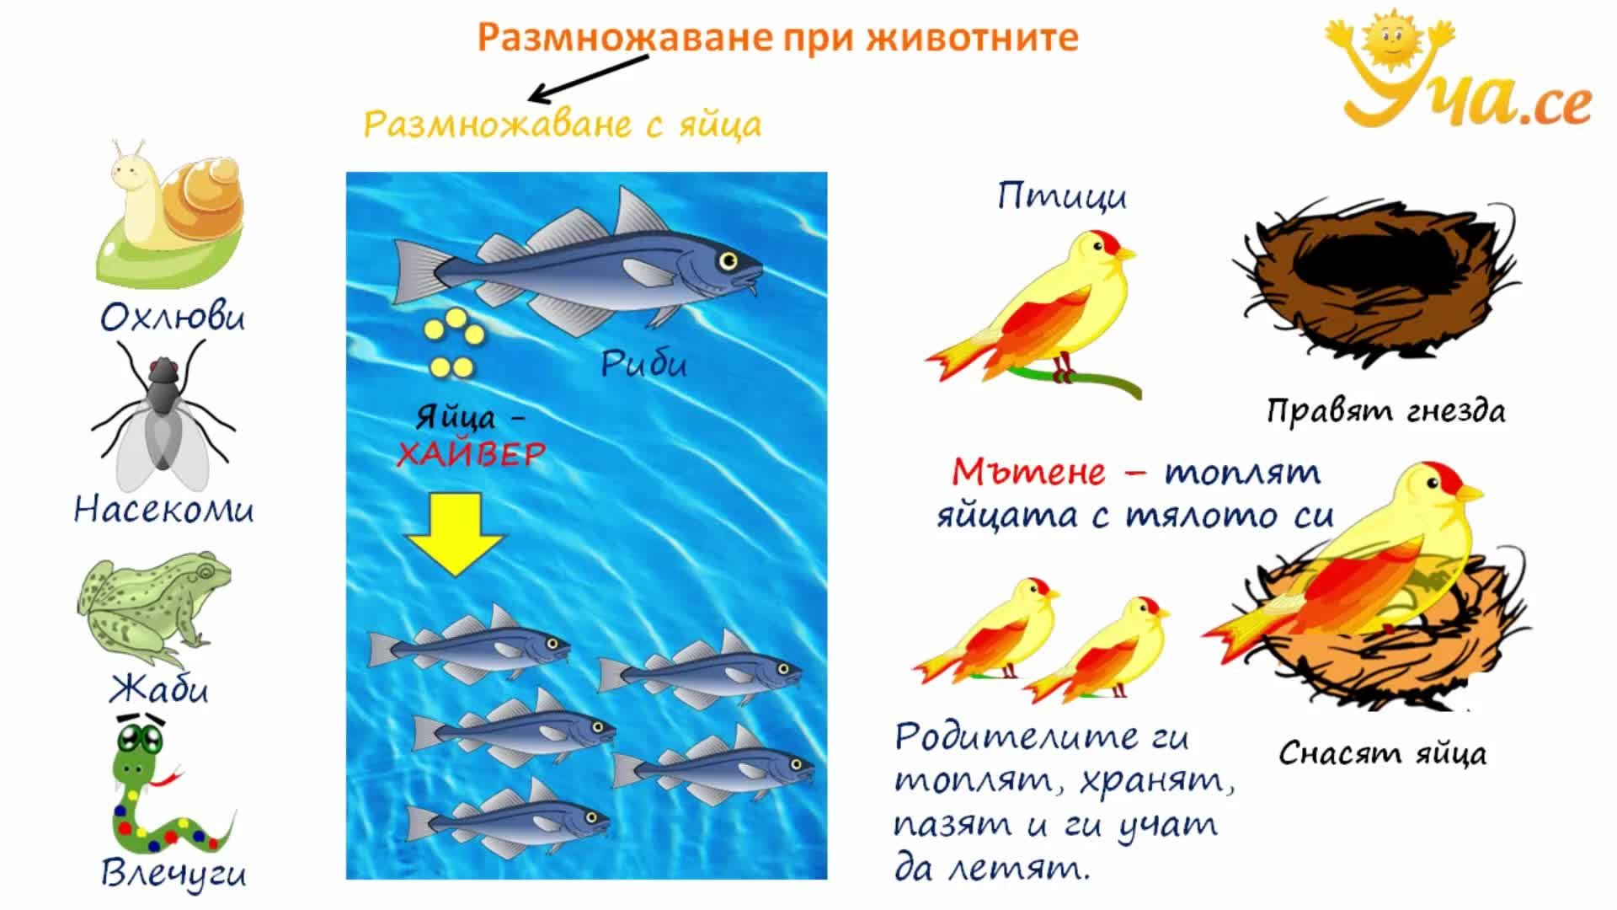
ДА

Slide 23
9.Какво символизира кокошката?
А) Ранно събуждане
В) Грижа и плодородие
Б) Хаос и безредици
Г) Безкрайна свобода

Slide 24
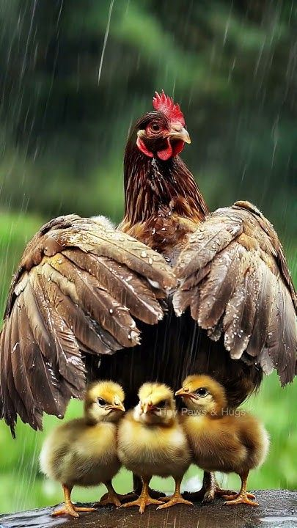
Майчина грижа и плодородие

Slide 25
10.Кои са днешните яйцеснасящи бозайници?
А) Котката и кучето
В) Птицечовката и ехидната
Б) Кенгуруто и коалата
Г) Делфинът и китът

Slide 26
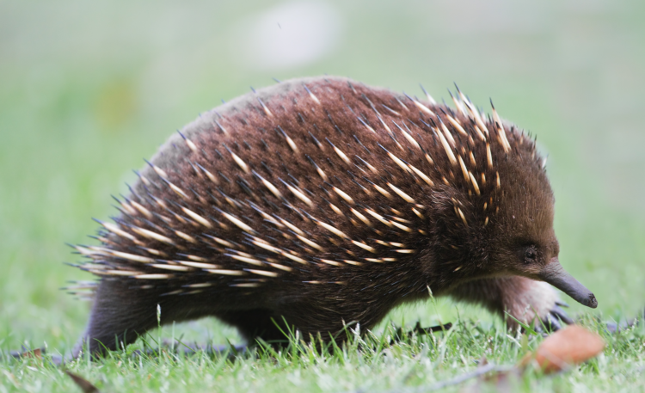
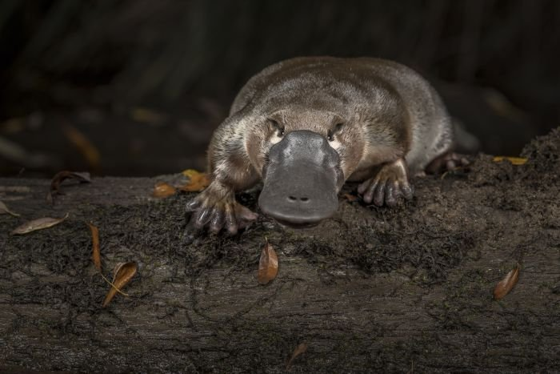
ЕХИДНА
ПТИЦЕЧОВКА

Slide 27
11.Кой е предшественикът на кокошката?
А) ПЪДПЪДЪК
В) ЧЕРВЕНА ДЖУНГЛОВА КОКОШКА
Б) СИВА ДЖУНГЛОВА КОКОШКА
Г) ФАЗАН

Slide 28
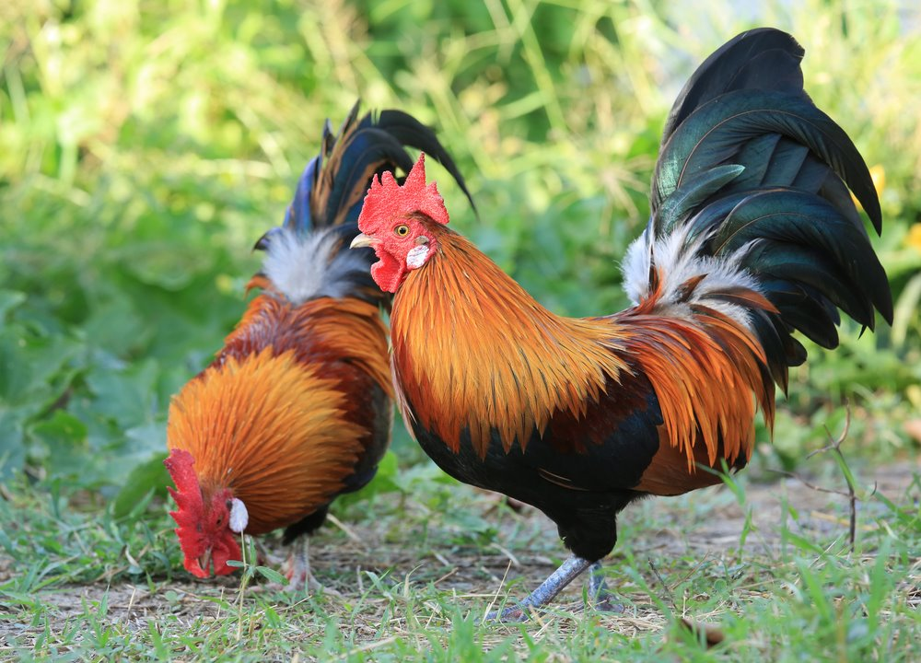
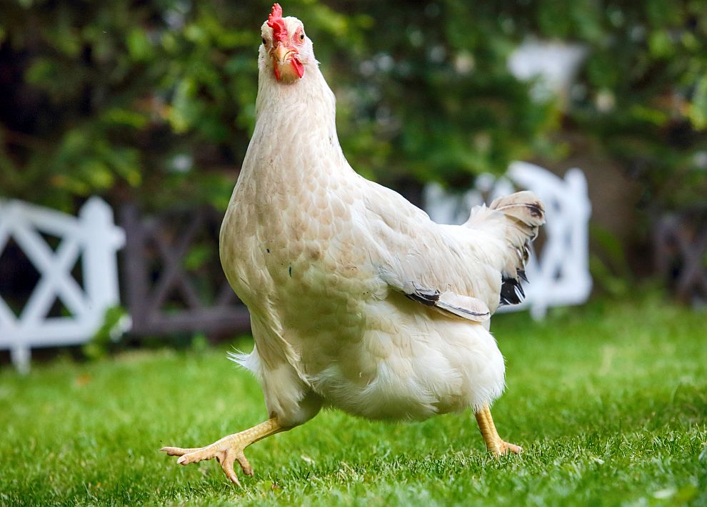
Червена джунглова кокошка (Gallus gallus)
Домашна кокошка

Slide 29
12.От какви същества произлизат най-древните птици?
А) от древни летящи влечуги
В) от първите яйцеснасящи бозайници
Б) от праисторически прилепоподбни същества
Г) от малки пернати тероподни динозаври

Slide 30
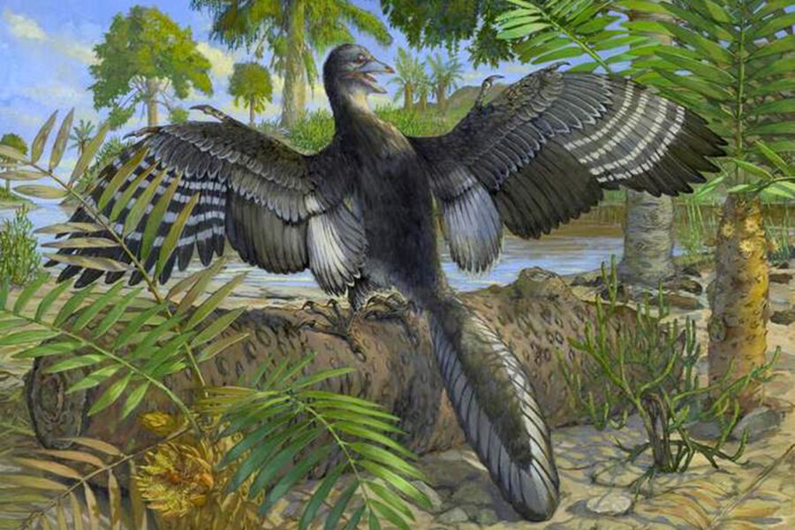
Малки пернати тероподобни динозаври

Slide 31
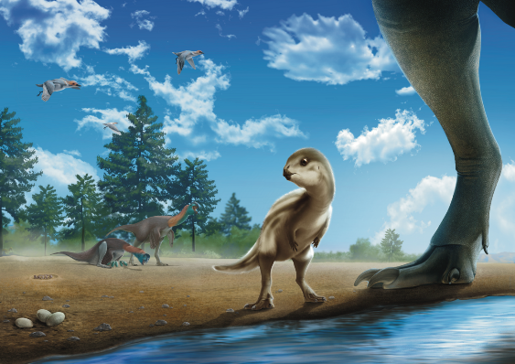
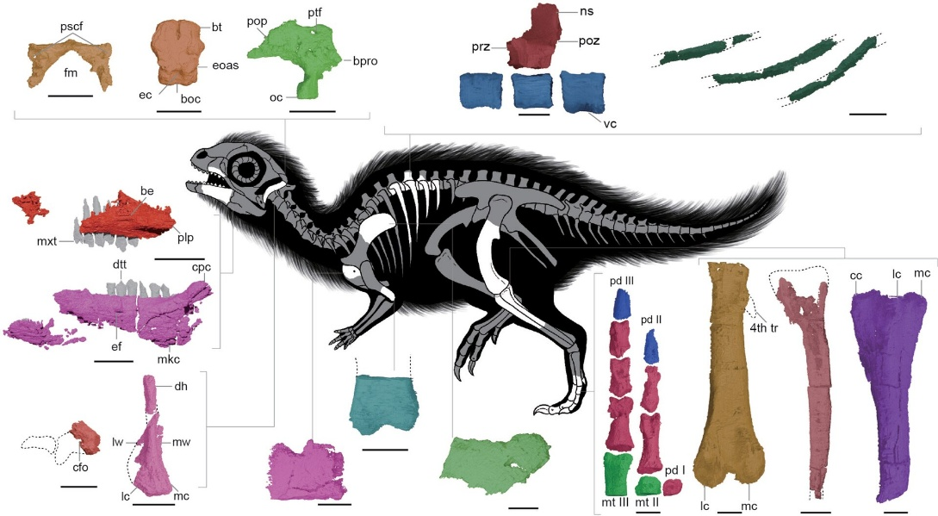
Интересен факт
Само преди няколко дни учени от Южна Корея описаха нов вид динозавър – Doolysaurus huhmini, кръстен на известния анимационен герой- Dooly the Little Dinosaur.

Slide 32
Извод
ЯЙЦЕТО И КОКОШКАТА, защото в крайна сметка, за да имаме еволюция, са ни необходими „яйце“ и „кокошка“. Дори самата кокошка да е приемала различни форми, тя все пак е съществувала през цялото време. Винаги е имало тяло – субект, който да се грижи за новороденото и за новото начало, за да може то да израсне и от своя страна да създаде ново начало.
И както според науката и теорията за Големия взрив Вселената е започнала да се разширява от едно изключително горещо и плътно състояние до размерите, които познаваме днес, и продължава да се разширява, така можем да си представим, че Вселената се е „излюпила“ от едно грижливо отгледано яйце.

Slide 33
Благодарим за вниманието!
ВОДЕЩИ: Елена Иванова, инж. Сийка Динкова, док. Николай Николов
ИЗГОТВИЛ: Елена Иванова
Дата: 25.03.26

